Slide 1
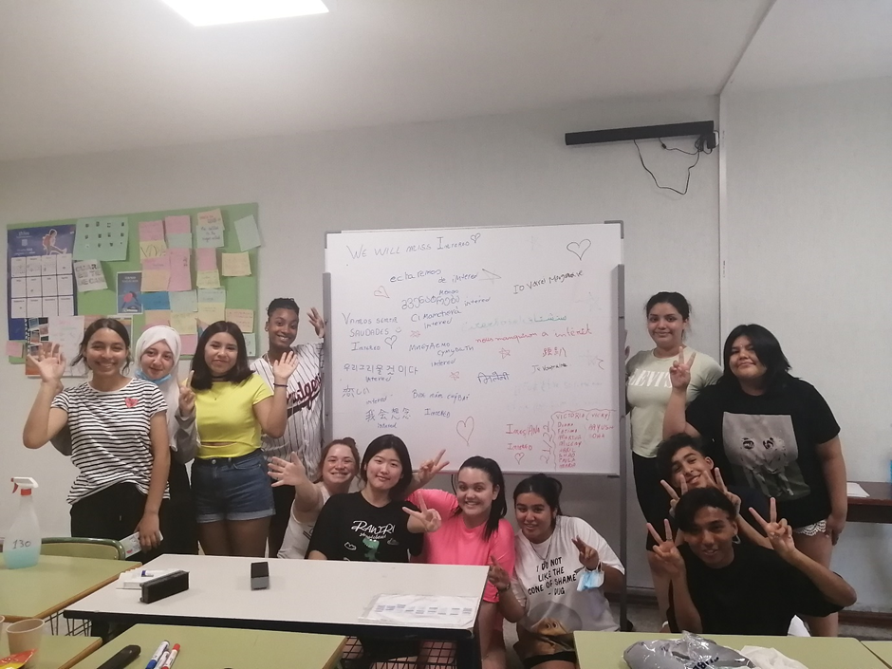
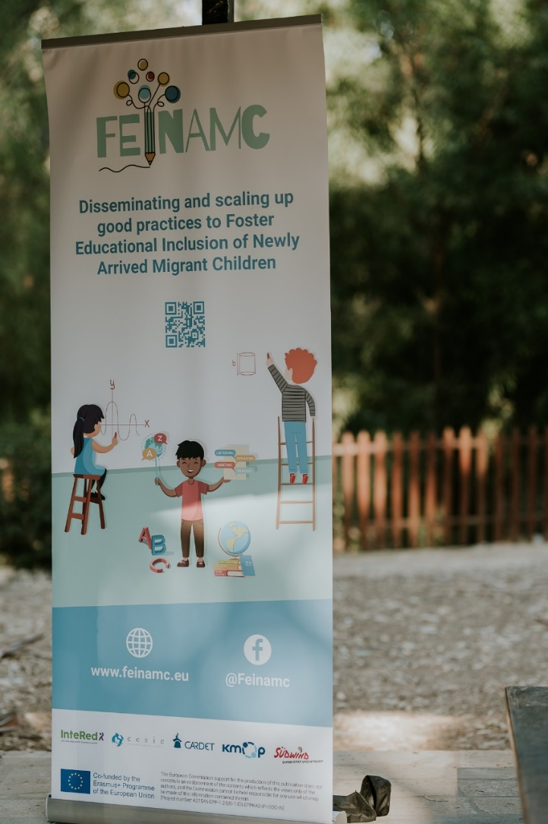
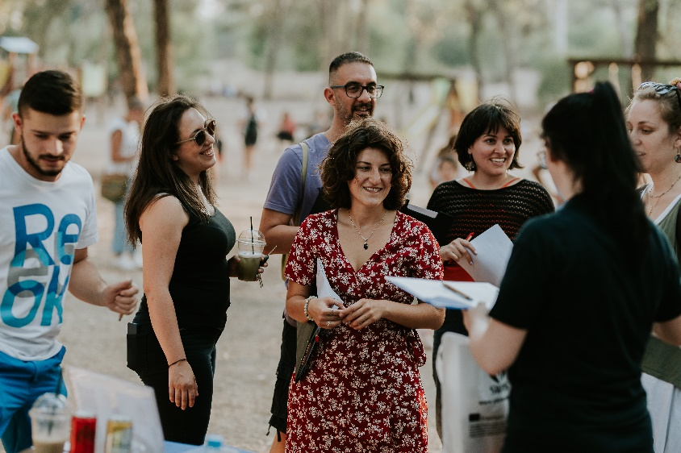
Newsletter Tema 3
julio 2022
Primer Año del Programa de Mentoring
A pesar de todos los desafíos por la pandemia del Covid-19, logramos completar el programa de mentoring. Lo/as estudiantes involucrados/as apreciaron esta experiencia, que les permitió aprender más sobre la cultura de otros/as estudiantes, desarrollar habilidades interculturales y nuevas amistades. Las organizaciones socias de FEINAMC continuarán impulsando el programa durante el próximo curso académico también.
Evento inormativo en el Parque Athalassas Park, en Chiprre
CARDET, nuestra socia de Chipre, aprovechó la oportunidad ofrecida por el buen tiempo para presentar a docents, investigadores/as y al público en general interesado en migración, inclusion y educación, la herramietna de evaluación de aprendizajes previos de FEINAMC y los resultados del programa de mentoring, en el Parque Nacional Atahalassas. Los/as participantes consideraron el programa de mentoring muy útil ya que sirve como guía para apoyar al alumnado migrante recién llegado.

Slide 2
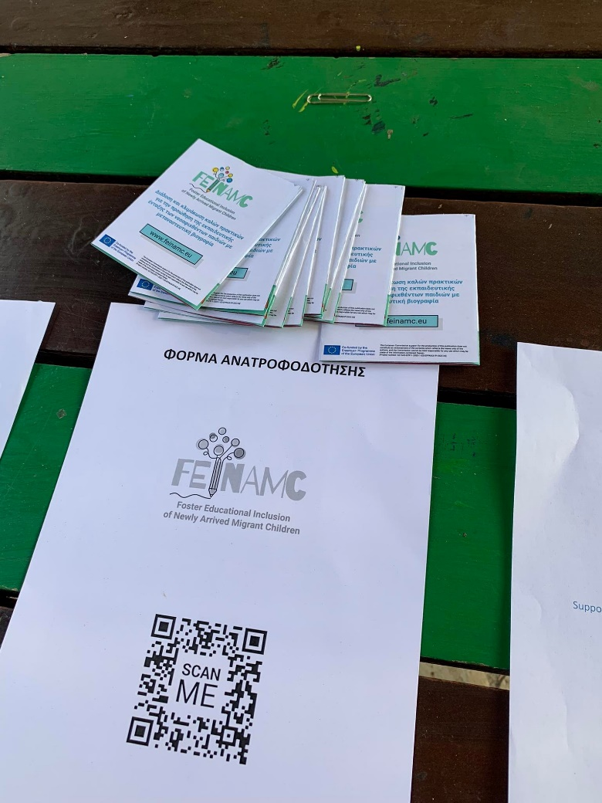
Siguientes Pasos: Conferences and Policy Papers
After the first year of the mentoring programme implementation, this academic year we will incorporate the prior-assessment tool as well and continue supporting schools and students.
Part of the project contribution will be to create a policy recommendations document to foster inclusion of migrant students in the educational systems. In the next semester, two guidelines will be elaborated, one on the mentoring programme for teachers and other for schools to foster inclusion of migrant students. Lastly, soon all partners will present the project in national events in their countries and two of the partners will present it in international events.
Consortium
.
FEINAMC
Follow us on
FACEBOOK
Follow us !
Project No. 621545-EPP-1-2020-1-ES-EPPKA3-IPI-SOC-IN
The European Commission support for the production of this publication does not constitute an endorsement of the contents, which reflects the views only of the authors, and the Commission cannot be held responsible for any use which may be made of the information contained therein.
https://feinamc.eu/

